Slide 1

Las Vacaciones
By Sol Sáez

Slide 2

Ir de vacaciones
Go on holidays
Fui de vacaciones en agosto
Fui con mi familia
Fui a España
I went on holidays in August
I went with my family
I went to Spain

Slide 3

Viajar en avión, en coche, en barco…
Travel by plane , car, boat…
Viajamos en avión
El vuelo duró tres horas
Llegamos a Alicante a las diez de la noche
We travelled by plane
The flight took three hours
We arrived in Alicante at ten o´clock in the evening
Verbs: Viajar, durar, llegar

Slide 4
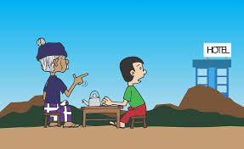
Quedarse en un hotel, en un apartamento, en un camping….
Stay in a hotel, an apartment, a camping site
Nos quedamos en un hotel
Estaba cerca/lejos de la playa
Tenía una piscina y dos restaurantes
Era un hotel grande/ pequeño
We stayed in a hotel
It was near/far from the beach
It had a swimming-pool and two restaurants
It was a big/small hotel
Verbs: Quedarse, estar, ser.

Slide 5

El tiempo
The weather
Hizo un tiempo buenísimo
Hizo un tiempo horrible
Hizo sol todos los días
Llovió todos los días
Hizo bastante calor
Hizo mucho frío
The weather was great
The weather was horrible
It was sunny everyday
It rained everyday
It was quite warm
It was very cold
Verbs: Hacer, llover

Slide 6


Actividades
Activities
Visitamos un museo y una catedral
Fui a la playa todos los días
Comí platos típicos españoles
Me encantaron los churros
Conocí a gente de mi edad y practiqué el español con ellos
We visited a museum and a cathedral
I went to the beach everyday
I ate some typical Spanish dishes
I loved churros
I met people my age and practised my Spanish with them
Verbs: visitar, ir, comer, encantar, conocer, practicar

Slide 7

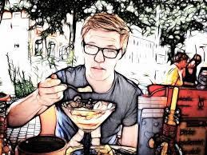
Actividades
Activities
Me aburrí un montón
No hice nada interesante
No me gustó nada la comida española
No conocí a nadie de mi edad
El español era muy difícil de comprender
I was really bored
I didn´t do anything interesting
I didn´t like Spanish food
I didn´t meet anyone my own age
Spanish was very difficult to understand
Verbs: aburrirse,
hacer, gustar, conocer, ser

Slide 8
Mi experiencia
My experience
Lo pasé genial /I had a great time
Fue una experiencia fantástica/ It was a fantastic experience
Me gustaría volver/I would like to go back
Lo pasé fatal/I had an awful time
Fue una experiencia horrible/
It was a horrible experience
No quiero volver nunca más/
I never want to go back again
Verbs: Pasarlo bien/mal/genial,etc. Ser, gustar, querer, volver
Source of images: All images on this presentation were downloaded from pixabay.com

